Slide 1
Higiene y Seguridad del Trabajo
Trabajo Práctico N°2
Grupo N°1:
Carrillo, Ignacio
Colman, Mariano
Hernández, Joaquín
Von Kesselstatt, Philippe

Slide 2
Generar servicio de Higiene y Seguridad para una industria petrolera nacional que tiene cuatro dependencias industriales (sucursales) en distintas provincias del país

Slide 3
Programa de Higiene y Seguridad en el Trabajo:
Plan anual de actividades, capacitación y promoción de la salud. ( Ej: RIG-PASS para contratistas de perforación ).
Relevamiento general de riesgos laborales del establecimiento (Ej: Sustancias inflamables, maquinarias de carga).
Relevamiento, registro y seguimiento de Agentes de Riesgos (Físicos, Químicos, Psicosociales, etc).
Evaluación de Riesgos por puestos de trabajo y zona. (Diferencia entre una oficina y maquina perforadora )
Llevar estadísticas de siniestralidad e investigación de accidentes y enfermedades laborales ( Ley Nº 19.587 G-5).
Estudios de Elementos de protección personal por puestos de trabajo (EPP) y constancia de entrega de los mismos (Tapones auditivos, Lentes, Ropa térmica).
Estudios Ergonómicos de Puestos de Trabajo (Resolución 886/15 Superintendencia Riesgos de Trabajo).
Manual de Procedimientos de Higiene y Seguridad que contendrá los siguientes aspectos:
Norma General y específicas de Higiene y Seguridad del Establecimiento;
Plan de Contingencias y Evacuación;
Requerimientos de Higiene y Seguridad para trabajos tercerizados y/o contratistas;
Legajo Técnico (Planos de Evacuación, Identificación de Instalaciones y Riesgos,Estudio de Carga de Fuego, Estudio de Señalética general, Sistemas de Incendio, ventilación, etc.)

Slide 4
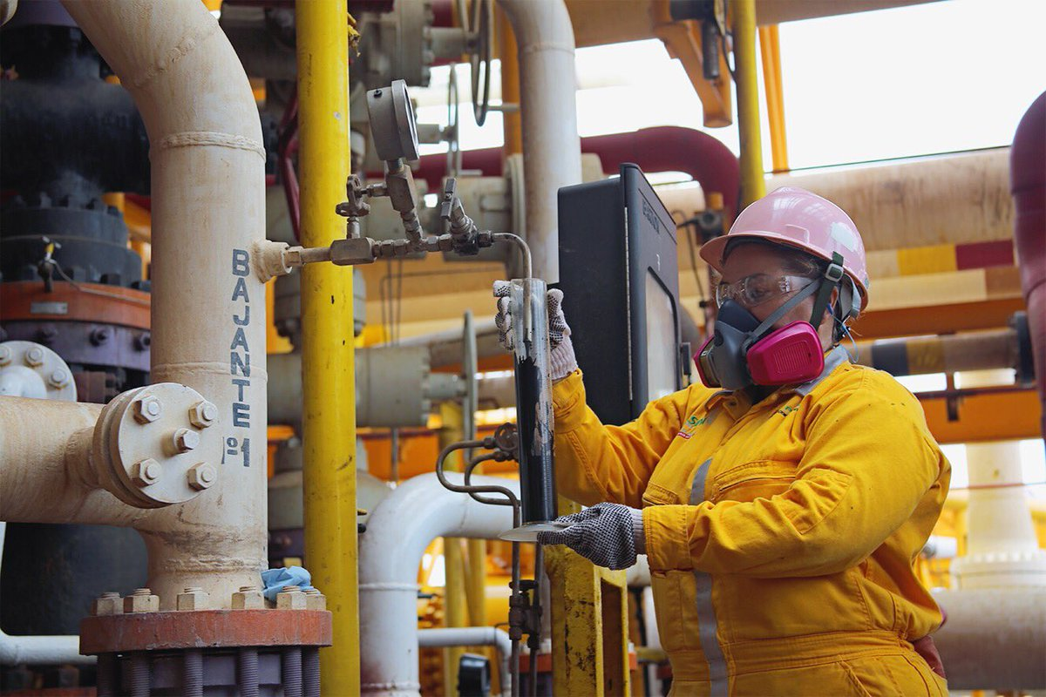
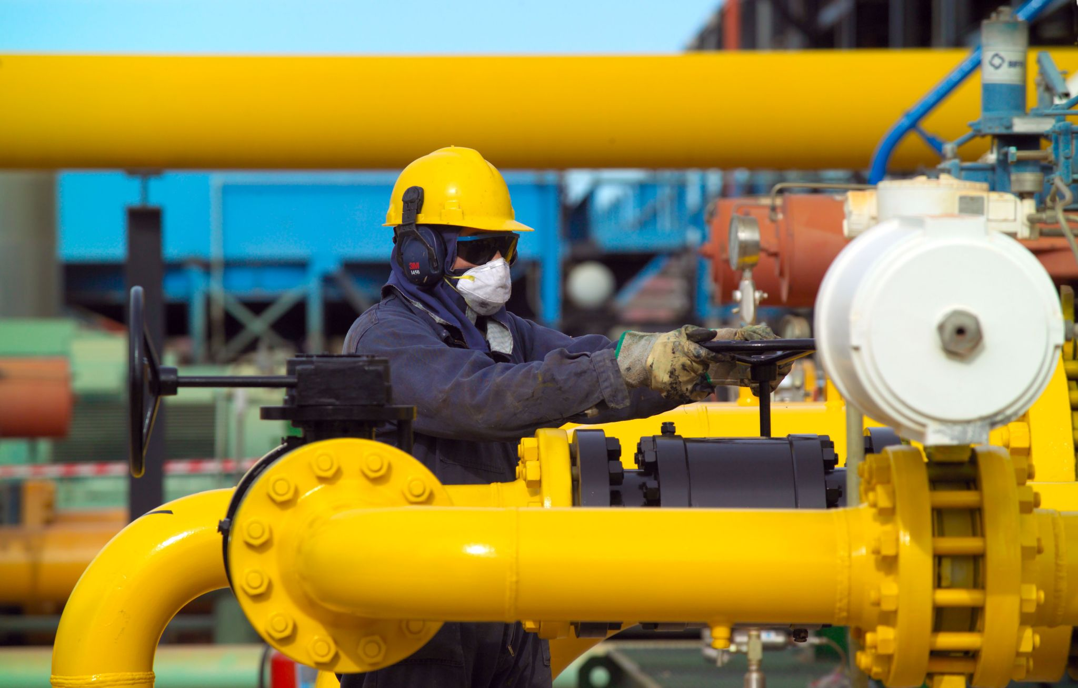


Protección respiratoria
Lentes
Protector auditivo
Casco
Guantes
Riesgos Químicos
Riesgos Físicos (Altura)

Slide 5
¿Qué funciones tiene el servicio de medicina del trabajo?

Slide 6
Funciones del servicio de medicina del trabajo
Misión: promover y mantener el más alto nivel de salud de los trabajadores
Su función es esencialmente de carácter preventivo, y algunas de sus acciones básicas son:
Atención a la salud de los trabajadores.
Prevención de los riesgos laborales para la salud de los trabajadores.
Organización de los primeros auxilios.
Atención médica de primer contacto.
Control de la atención médica a los trabajadores.
Rehabilitación para el trabajo.
Compensación de los daños a la salud de los trabajadores.
Organización de la respuesta médica a emergencias.
Educación en Medicina del Trabajo y capacitación en Salud en el Trabajo.
Investigación en Medicina del Trabajo.
Administración de servicios de salud.

Slide 7
¿Cómo se complementan los dos servicios, el de Higiene y Seguridad y el de Medicina del trabajo?

Slide 8
Complementación entre los servicios de Higiene y Seguridad, y Medicina del trabajo
Ocurre mediante la ley 19.587 - Artículo 5-A. El cual regula la creación de ambos servicios.
La medicina es un recurso importante en la determinación de la capacidad de una organización para mantener los estándares de seguridad e higiene para sus trabajadores.
La medicina del trabajo estudia los accidentes o enfermedades relacionadas con el trabajo, y procura tener un control del estado de salud de los trabajadores. Mientras que la higiene y seguridad se enfoca en crear protocolos y estándares para la prevención de los riesgos determinados por la medicina.

